Slide 1
Lesson 11-1
স্বাগতম

Slide 2
li
Prepared by :
Cantonment Public School and College,Momenshahi.

Slide 3
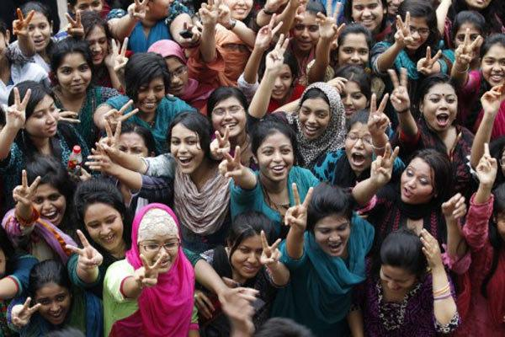
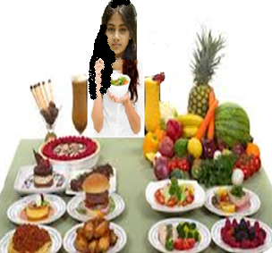
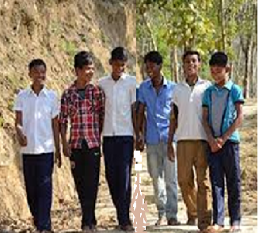
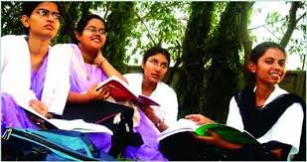
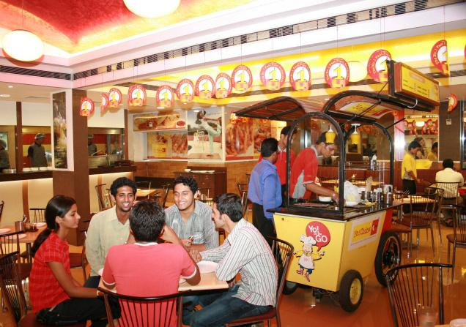
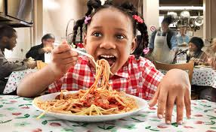
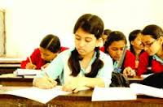
এরা কোন বয়সের ছেলে মেয়ে
আজকের পাঠ…
কৈশোরকালীন
পুষ্টির চাহিদা
কৈশোরকালীন

Slide 4
এ পাঠ থেকে শিক্ষার্থীরা…
শিখনফল
১। কৈশোরকালীন খাদ্য উপাদানের প্রয়োজনীয়তা বলতে পারবে
২। কৈশোরকালে মেয়েদের পুষ্টি উপাদানের চাহিদা বৃদ্ধির কারণ ব্যাখ্যা করতে পারবে
৩। কৈশোরকালে প্রয়োজনীয় পুষ্টিসমৃদ্ধ খাদ্যের তালিকা তৈরি করতে পারবে।

Slide 5
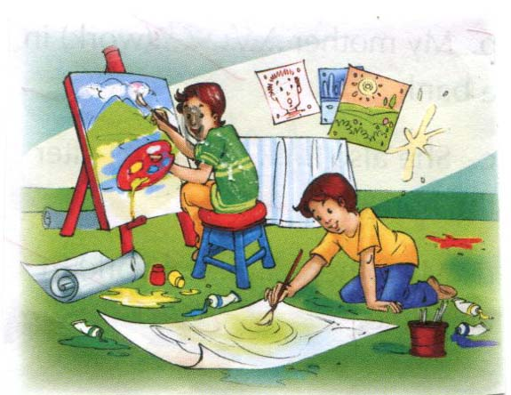
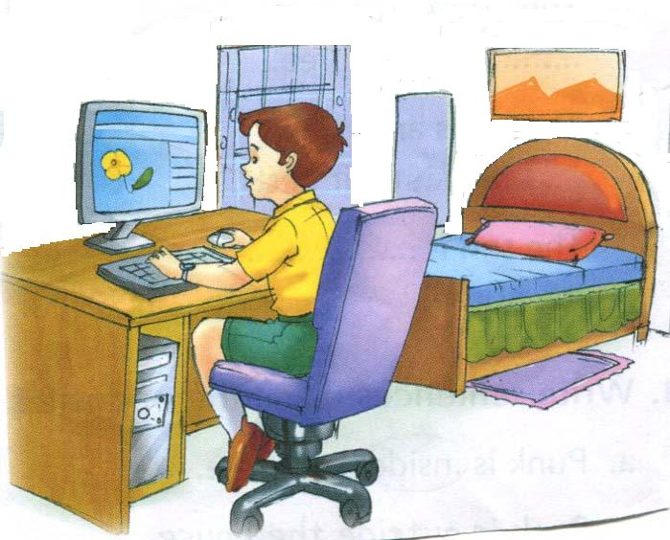
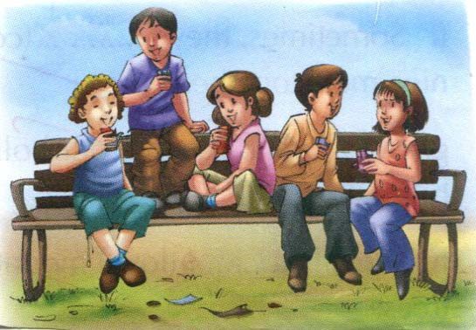
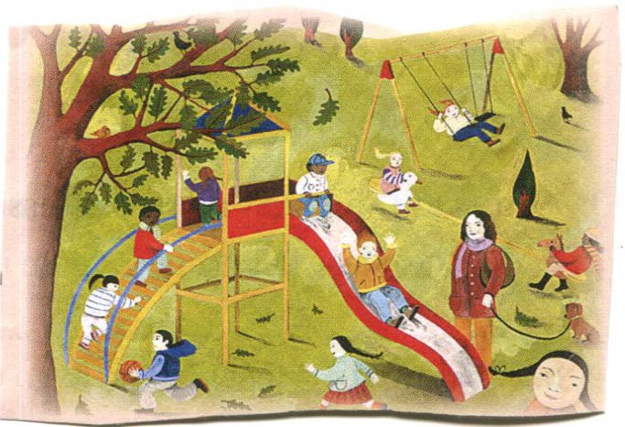
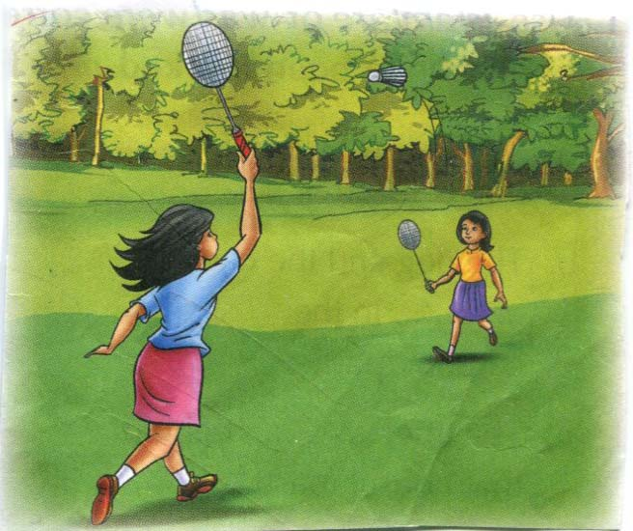
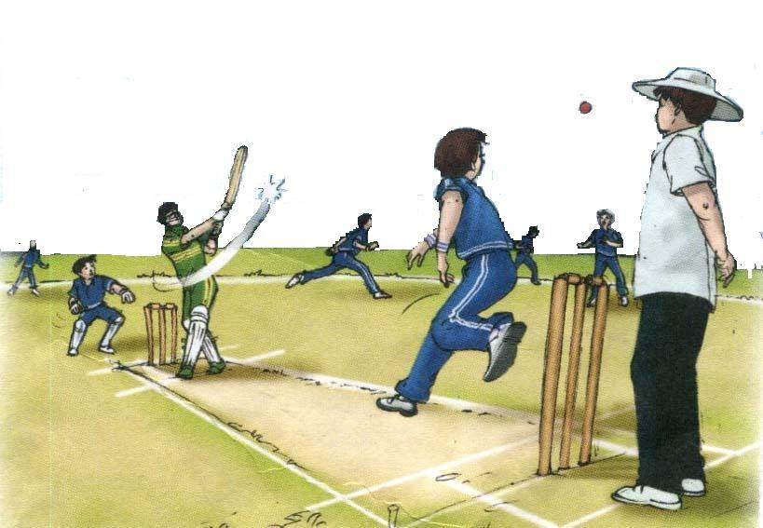
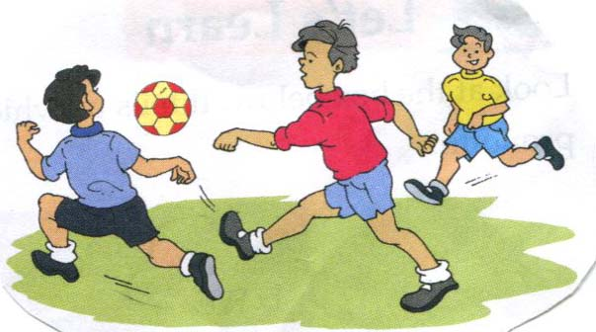
খাদ্যশক্তি
৯ বছরের ছেলে মেয়েদের শক্তির চাহিদা একই রকম থাকে।তবে
১০ বছর বয়স থেকে তাদের মধ্যে শারীরিক পরিবর্তন ও খাদ্যশক্তির চাহিদার মধ্যে পার্থক্য দেখা যায়। কারণ----

Slide 6
পুষ্টি চাহিদা সবচেয়ে বেশি দেখে যায়
15 eQi
মেয়ে
10-13
10 eQi
ছেলে
12-15
‰K‡kviKvj
19 eQi
6
6

Slide 7
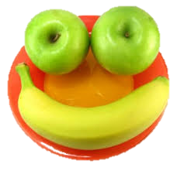
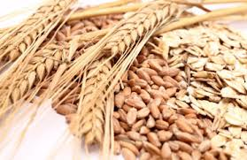
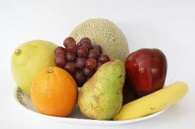
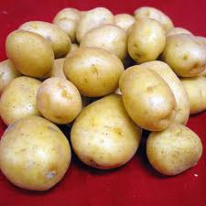
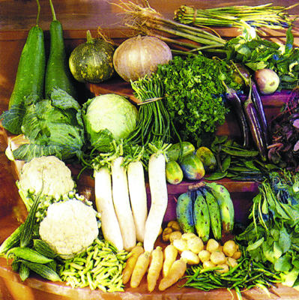
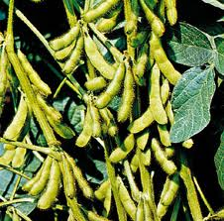
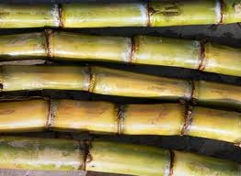
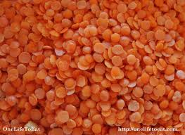
কার্বোহাইড্রেট
শস্য জাতীয় খাদ্য
সবজি জাতীয় খাদ্য
ফল জাতীয় খাদ্য

Slide 8
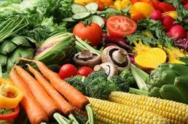
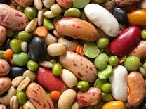
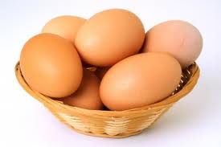
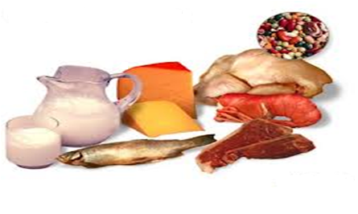
প্রোটিন
প্রাণীজ খাদ্য
উদ্ভিজ্জ খাদ্য

Slide 9
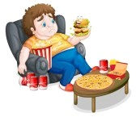
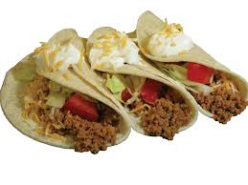
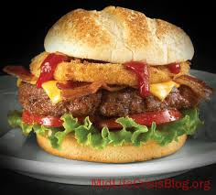
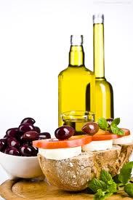
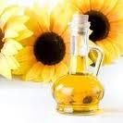
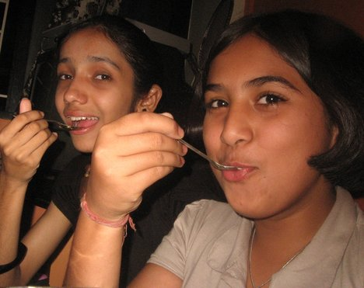
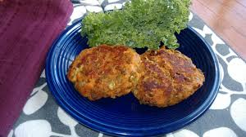
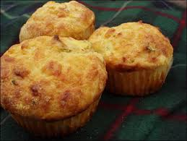
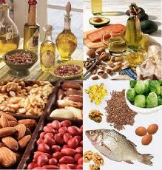
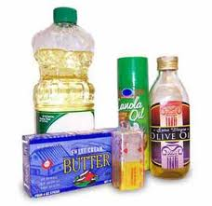
ফ্যাট জাতীয়
ফাস্টফুড খাদ্য বর্জন

Slide 10
এসো একটি ভিডিও ক্লিপ দেখি

Slide 11
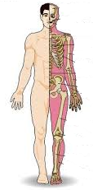
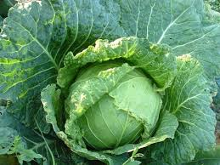
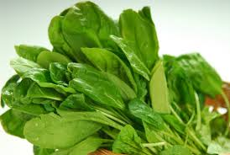
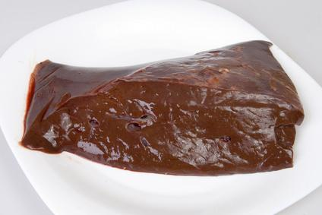
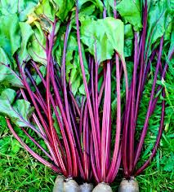
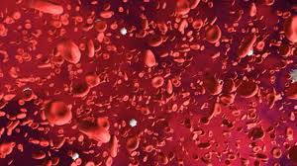
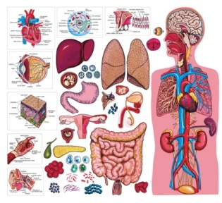
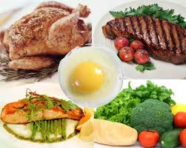
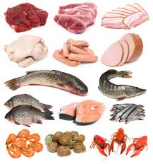
খনিজ লবণ
হাড়ের
বৃদ্ধি
হাড়ের
বৃদ্ধি
বিভিন্ন
অঙ্গের বৃদ্ধি

Slide 12
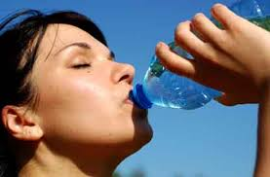
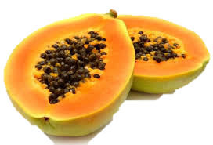
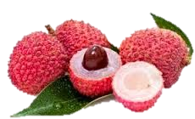
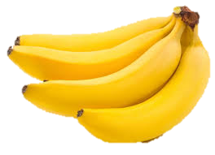
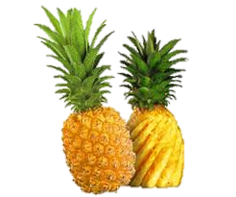
পানি

Slide 13
ভিটামিন ই সমৃদ্ধ খাদ্য
ভি
টা
মি
ন
ভিটামিন ডি সমৃদ্ধ
খাদ্য
ভিটামিন সি সমৃদ্ধ
খাদ্য
ভিটামিন এ সমৃদ্ধ
খাদ্য

Slide 14
কার্বোহাইড্রেট
প্রোটিন
পানি
ভিটামিন
স্নেহ
খনিজ
খাদ্য উপাদান

Slide 15
এসো একটি ভিডিও ক্লিপ দেখি

Slide 16
দলীয় কাজ
মিসেস মনোয়ারার একমাত্র সন্তান মনির মাংসের ফ্রাই, কাবাব, কোপ্তা, চিপস্‌ ইত্যাদি ফাস্ট ফুড জাতীয় খাবার খেতে পছন্দ করে । ফলে বর্তমানে অনেক মোটা হয়ে মনিরের বিভিন্ন স্বাস্থ্যগত সমস্যা দেখা যাচ্ছে। এ নিয়ে মনোয়ারা চিন্তিত হয়ে পরলে নিকটস্থ স্বাস্থ্যকর্মী মনিরকে সূষম খাদ্য দেয়ার পরামর্শ দেন।
ক- দল
খ-দল
উদ্দিপকে
উল্লিখিত খাবার বেশি খেলে মনিরের কী কী ধরনের সমস্যা হতে পারে- ব্যাখ্যা
কর?
স্বাস্থ্যকর্মী মনিরের জন্য কী ধরনের খাদ্য তালিকা তৈরি করার পরামর্শ দেন - বিশ্লেষণ
কর ?

Slide 17
মূল্যায়ন
ভিটামিন ডি
রাতকানা
রিকেট্‌স
ভিটামিন
এ
ভিটামিন
সি
রক্তস্বল্পতা,গলগন্ড
স্কার্ভী
খনিজ
লবণ

Slide 18
বাড়ির কাজ
কৈশোরকালে প্রয়োজনীয় পুষ্টিসমৃদ্ধ খাদ্যের একটি তালিকা তৈরি কর ।

Slide 19
ধন্যবাদ

